Slide 1
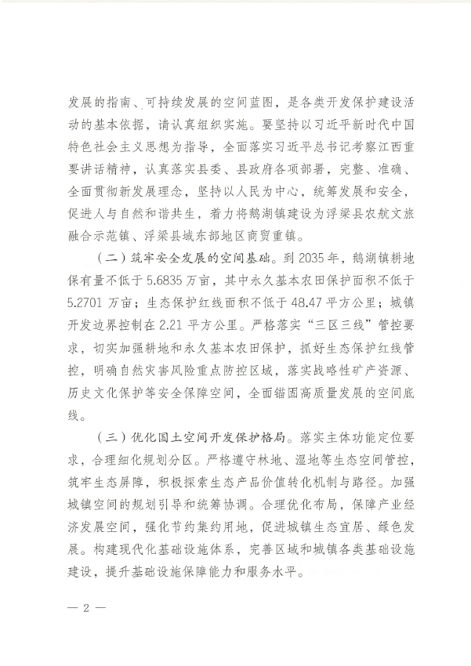
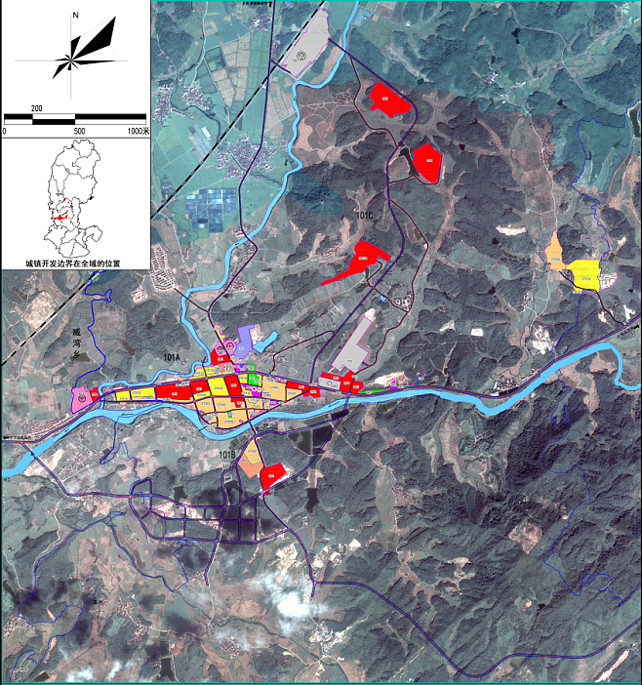
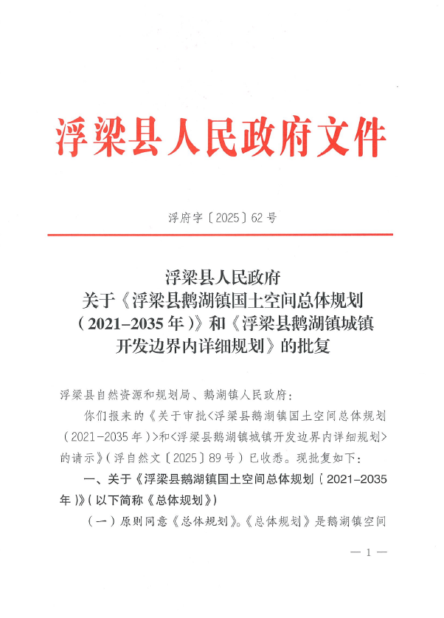
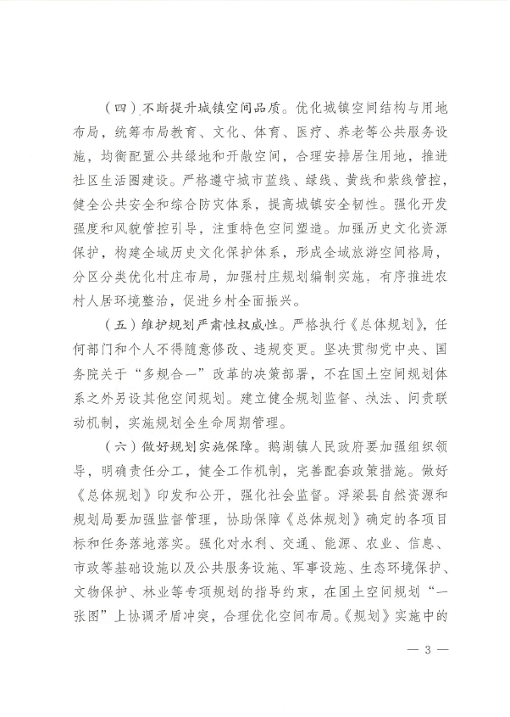
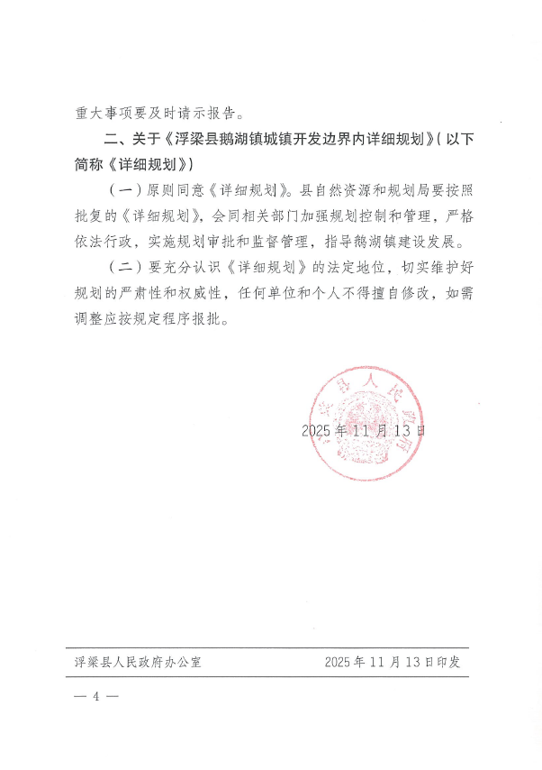
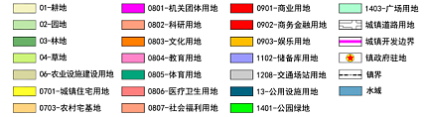
浮梁县鹅湖镇城镇开发边界内详细规划批后公开
总规及详规批复文件
土地利用规划图
规划范围：
本次详细规划范围为鹅湖镇境内城镇开发边界，包括镇区、高岭中国村旅游休闲区及低空经济产业园，面积为221.33公顷。
浮梁县自然资源和规划局 电话：2626625

Slide 2
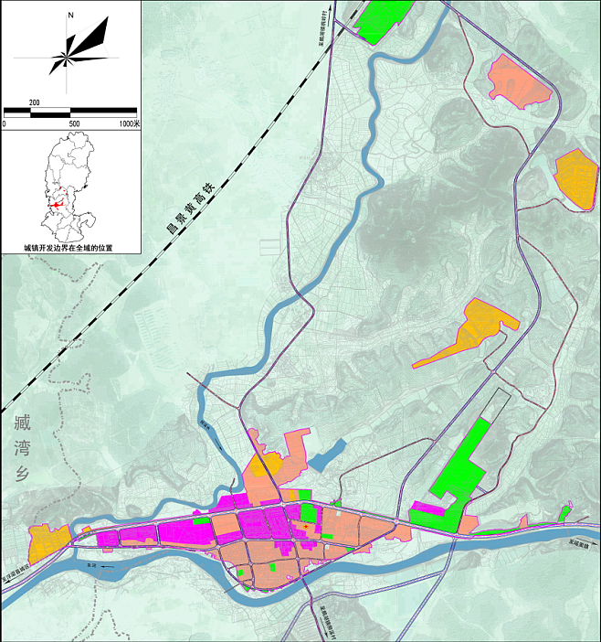
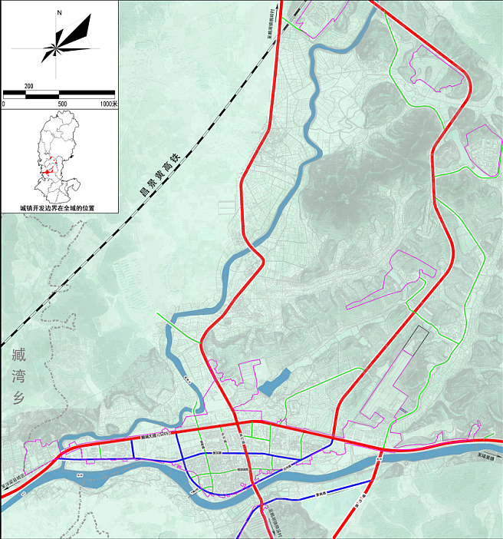
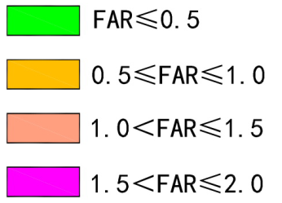
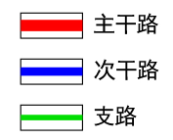
浮梁县鹅湖镇城镇开发边界内详细规划批后公开
开发强度控制图
道路系统规划图
城市更新地块居住容积率控制在1.6以内，新增二类城镇住宅用地的容积率控制在1.6以内，农村宅基地容积率控制在1.2以内。
机关团体用地容积率控制在1.5以内，中小学用地容积率控制在0.8以内，幼儿园容积率控制在0.7以内，医疗卫生用地容积率控制在1.6以内，社会福利用地容积率控制在1.6以内。
规划商业用地容积率控制在2.0以内，公用设施营业网点用地容积率控制在0.5以内。
排水用地、供电用地、环卫用地、消防用地容积率控制在1.0以内。
规划构成“两横三纵”的主干路体系，东西向两横为鹅湖大道（S205省道）、景东路，南北向三纵为金竹路、沿河路、银竹路。在骨架道路基础上，形成方格网状道路结构，构建规划范围内脉络清晰的道路系统。
浮梁县自然资源和规划局 电话：2626625

